Slide 1

Trabajo Final Integrador​
Visión por Computadora II​
Dataset Trash Net
INTEGRANTES:
- Martín Andújar
- Juan Pablo Gonzalez

Slide 2
Trabajo Final Integrador​
Visión por Computadora II​
Dataset Trash Net
Problema y dataset
TrashNet
Tabla de contenidos
Problema y Dataset (TrashNet)
Análisis Exploratorio de Datos (EDA)
Estrategias de Mitigación (Data Augmentation)
Modelos Empleados y Resultados
Conclusiones y Sugerencias

Slide 3
Trabajo Final Integrador​
Visión por Computadora II​
Dataset Trash Net
Problema y dataset
TrashNet
El Problema: Clasificación de Residuos para Reciclaje
Abordamos la necesidad de clasificar residuos a partir de imágenes para optimizar los procesos de reciclaje y gestión.
El objetivo es entrenar un modelo que identifique y clasifique distintos tipos de residuos (plástico, vidrio, papel, cartón, metal y basura).

Slide 4
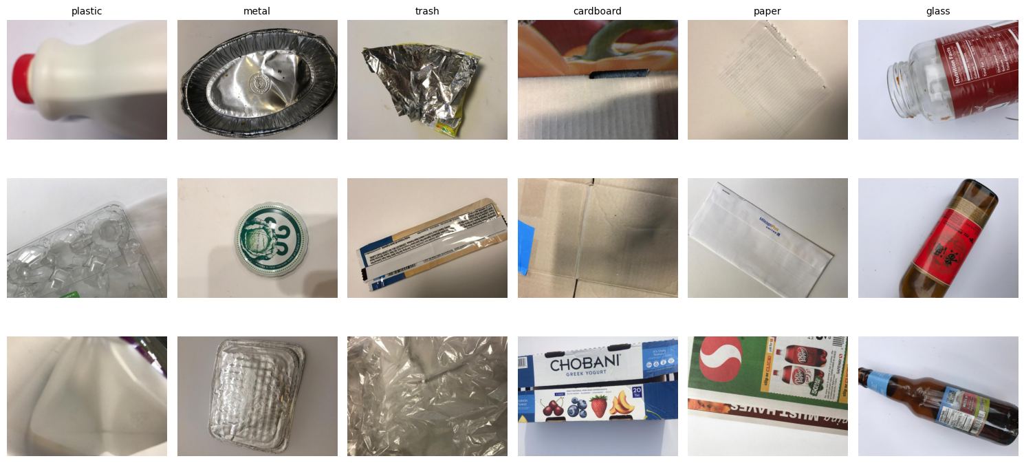
Trabajo Final Integrador​
Visión por Computadora II​
Dataset Trash Net
dataset
TrashNet
El dataset está compuesto por carpetas que contienen imágenes de residuos organizadas en distintas categorías.
Cada categoría incluye mayormente entre 400 y 500 imágenes en formato JPG, con una resolución de 512x384 píxeles
Se redimensionaron a 224x224 para el entrenamiento
Clases con 6 categorías:
cardboard (cartón) 403 imágenes paper (papel) 594 imágenes
glass (vidrio) 501 imágenes plastic (plástico) 482 imágenes
metal (metal) 410 imágenes trash (basura) 137 imágenes

Slide 5
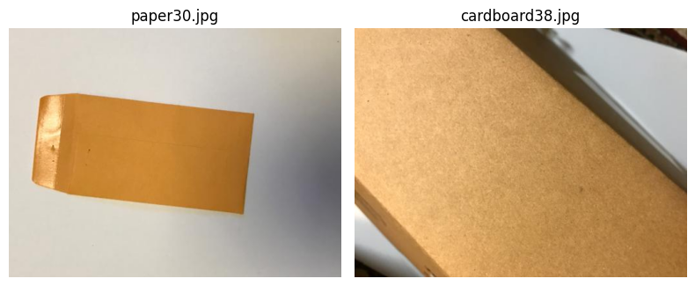
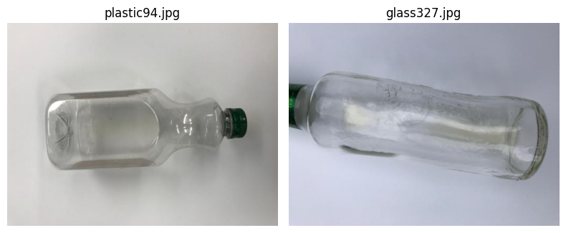
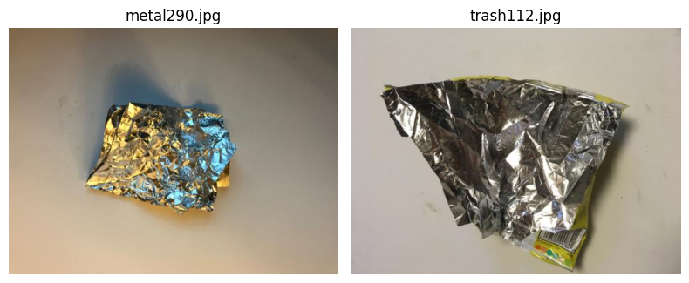
Trabajo Final Integrador​
Visión por Computadora II​
Dataset Trash Net
Existe una distribución desigual de ejemplos por clase.
Clase Mayoritaria: paper (594 imágenes / 23.51%)
Clase Minoritaria Crítica: trash (137 imágenes / 5.42%) Alto riesgo de sesgo.
1. Desbalance de Clases
2. Solapamiento Visual Inter-Clase
El análisis (PCA de histogramas) muestra solapamiento entre paper/cardboard, plastic/glass y metal/trash
Las características de bajo nivel (color, brillo) son insuficientes para una discriminación precisa.
Esto se traduce en las imagenes de la derecha donde vemos que hay Alta semejanza visual entre imágenes de distintas categorías, lo que dificulta la correcta clasificación

Slide 6
Trabajo Final Integrador​
Visión por Computadora II​
Dataset Trash Net
Estrategias de Mitigación: Data Augmentation
La escasez de datos (1,769 imágenes para entrenamiento) y la variabilidad en el dominio real hacen el Data Augmentation esencial.
Objetivos del Augmentation:
Reducir Overfitting debido al tamaño limitado del dataset.
Hacer el modelo invariante a transformaciones naturales (rotación, iluminación).
Simular condiciones realistas de descarte de residuos.
Transformaciones Aplicadas (Moderadas):
Rotaciones (±30°) y Volteos (Horizontal/Vertical).
ColorJitter (Brillo/Contraste): Imita condiciones de iluminación variable.
RandomAffine (Scale/Translate): Simula zoom y desplazamiento.

Slide 7
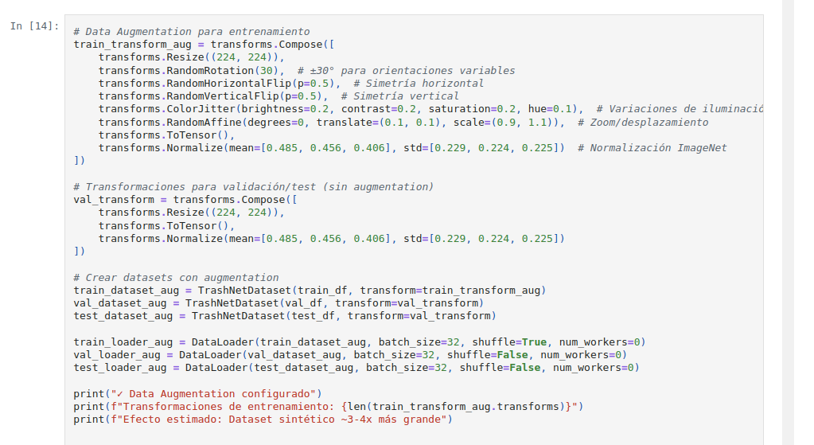
Trabajo Final Integrador​
Visión por Computadora II​
Dataset Trash Net
Data augmentation (implementación)

Slide 8
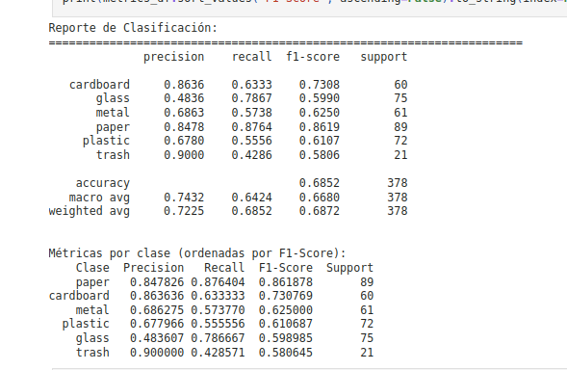
Trabajo Final Integrador​
Visión por Computadora II​
Dataset Trash Net
Modelos empleados: Baseline CNN (desde cero, sin augmentation)
CNN Básica como Baseline
Entrenamos una CNN simple desde cero (pesos aleatorios) para tener un punto de partida.
Nos sirve para saber cuál es el mínimo rendimiento posible sin usar modelos avanzados.
Permite verificar que todo el pipeline funciona: preprocesamiento, DataLoaders y entrenamiento.
Luego, comparamos contra Transfer Learning para mostrar claramente la mejora al usar modelos pre-entrenados.

Slide 9
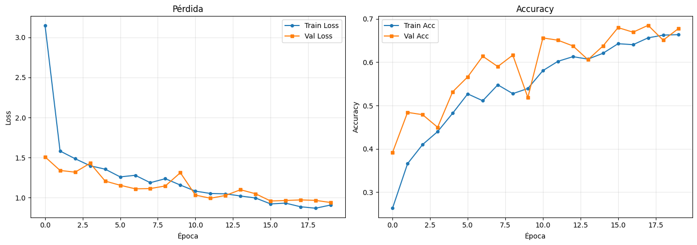
Trabajo Final Integrador​
Visión por Computadora II​
Dataset Trash Net

Slide 10
Trabajo Final Integrador​
Visión por Computadora II​
Dataset Trash Net
Transfer Learning (ResNet50)
¿Por qué Transfer Learning?
El baseline CNN desde cero alcanzó 68.5% accuracy con evidencia de overfitting.
Tenemos pocos datos (1.769 imágenes), insuficientes para entrenar 25M parámetros desde cero.
ResNet50 ya aprendió características genéricas (bordes, texturas) y objetos parecidos a los del dataset (botellas, cajas, metal).
Ventajas:
Aprovecha pesos pre-entrenados de ImageNet.
Permite congelar capas tempranas y ajustar solo lo necesario.
Evita re-aprender cosas básicas y reduce overfitting.

Slide 11
Trabajo Final Integrador​
Visión por Computadora II​
Dataset Trash Net
Transfer Learning (ResNet50)
Estrategia de Experimentación
Realizamos 4 entrenamientos para cumplir con los requisitos del TP y comparar enfoques:
Exp 1: Transfer Learning con congelamiento total (solo entrena clasificador)
Exp 2: Fine-tuning parcial (descongela últimas capas convolucionales)
Exp 3: Fine-tuning completo con LR bajo (entrena toda la red)
Exp 4: Fine-tuning completo con Data Augmentation (combinación óptima)

Slide 12
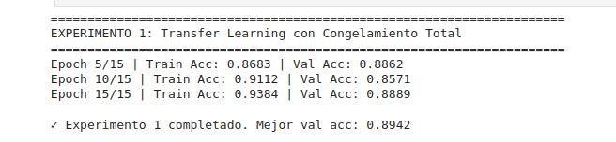
Trabajo Final Integrador​
Visión por Computadora II​
Dataset Trash Net
Exp 1: Transfer Learning con congelamiento total
Configuración:
Todas las capas convolucionales congeladas (freeze_features=True)
Solo entrena clasificador FC (~1.3M parámetros)
Sin data augmentation
Adam, lr=0.001, 15 épocas
Hipótesis: Debería superar al baseline CNN (~68.5%) pero quizás no alcanzar el máximo potencial
El modelo utiliza las características de alto nivel ya aprendidas por la red pre-entrenada (ResNet50), lo que demuestra que para un dataset pequeño como TrashNet, la extracción de características ( Feature Extraction ) es fundamental
Esto sugiere que la precisión máxima se encuentra limitada porque las features genéricas de ImageNet no son totalmente óptimas para este dominio específico, lo que justifica la necesidad de pasar al siguiente paso: el Fine-Tuning Parcial o Completo para "afinar" los pesos de las capas convolucionales y obtener un rendimiento aún mayor.

Slide 13
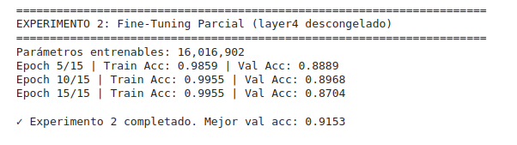
Trabajo Final Integrador​
Visión por Computadora II​
Dataset Trash Net
Exp 2: Fine-Tuning Parcial (últimas capas descongeladas)
Configuración:
Descongela layer4 de ResNet50 (últimas 9 capas residuales)
Entrena ~10M parámetros
Sin data augmentation
Adam con learning rates diferenciados: lr=1e-4 (capas congeladas), lr=1e-3 (capas descongeladas)
15 épocas
Hipótesis: Mejorará sobre Exp1 al adaptar features de alto nivel al dominio de residuos
El Fine-Tuning parcial mejoró la precisión máxima al 91.53%
La brecha entre la precisión de entrenamiento (≈99%) y validación evidencia un sobreajuste severo, justificando la inclusión de Data Augmentation en el siguiente experimento.

Slide 14
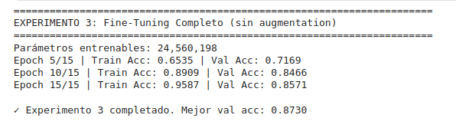
Trabajo Final Integrador​
Visión por Computadora II​
Dataset Trash Net
Exp 3: Fine-Tuning Completo con LR Bajo
Configuración:
TODAS las capas entrenables (freeze_features=False)
Entrena ~25.6M parámetros
Sin data augmentation
Adam, lr=1e-5 (muy bajo para no destruir pesos pre-entrenados)
15 épocas
Hipótesis: Podría mejorar ligeramente pero con riesgo de overfitting por falta de augmentation
La precisión de validación (87.30%) fue superada por el Experimento 2 (91.53%),
El modelo muestra un sobreajuste extremo, pasando de 65% a 95% de Train Acc en 15 épocas mientras la Val Acc se estanca, confirmando la necesidad urgente de Data Augmentation.

Slide 15
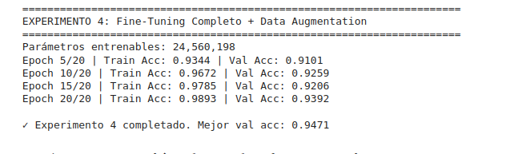
Trabajo Final Integrador​
Visión por Computadora II​
Dataset Trash Net
Exp 4: Fine-Tuning Completo + Data Augmentation (Configuración Óptima)
Configuración:
TODAS las capas entrenables
Entrena ~25.6M parámetros
CON data augmentation completo (rotación, flips, ColorJitter, RandomAffine)
Adam, lr=1e-4 (intermedio)
20 épocas (más para aprovechar regularización del augmentation)
Hipótesis: Configuración óptima que combina capacidad del modelo + regularización → mejor resultado esperado (~85-90%)
Esta configuración óptima valida la hipótesis: se logra la mejor precisión de 94.71%, superando a todos los modelos sin Data Augmentation.
El Data Augmentation actuó como un regularizador efectivo, permitiendo que el modelo aproveche su máxima capacidad (Fine-Tuning completo) con una excelente generalización.

Slide 16
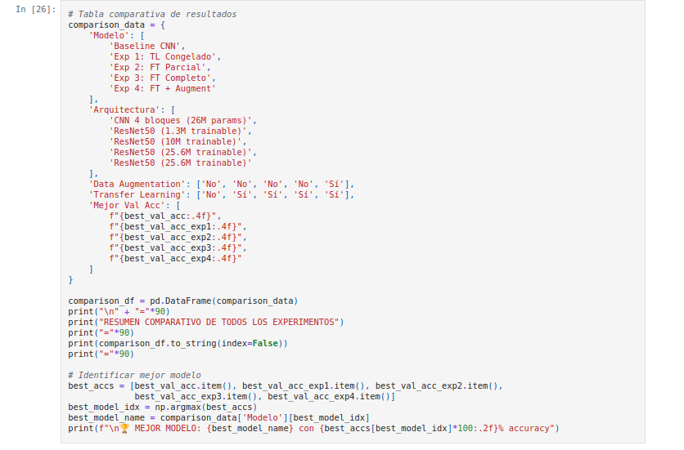
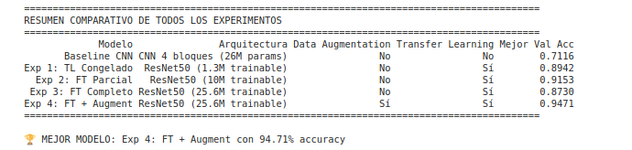
Trabajo Final Integrador​
Visión por Computadora II​
Dataset Trash Net
Comparación de Todos los Experimentos

Slide 17
Trabajo Final Integrador​
Visión por Computadora II​
Dataset Trash Net
Algunas conclusiones de esta comparación
Transfer Learning es Crítico: El uso de ResNet50 fue esencial, aumentando la precisión en más de 18 puntos porcentuales (de 71% a 89%) al usar features pre-aprendidas.
Diagnóstico de Overfitting: La ausencia de Data Augmentation en Exp 2 y Exp 3 condujo a un sobreajuste severo, lo que limitó la generalización del modelo.
Configuración Óptima: El Experimento 4 validó la hipótesis: la combinación de Fine-Tuning Completo (máxima capacidad) con Data Augmentation (regularización efectiva) resultó en la mejor generalización con 94.71% de precisión.

Slide 18
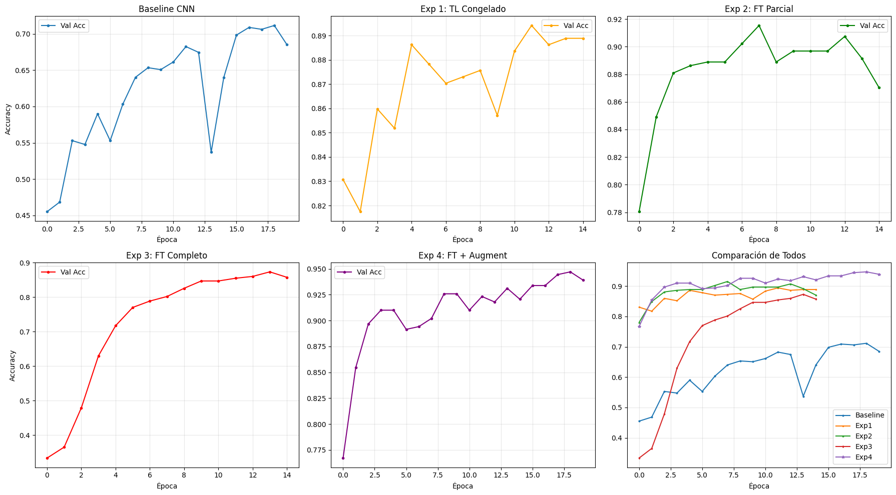
Trabajo Final Integrador​
Visión por Computadora II​
Dataset Trash Net

Slide 19
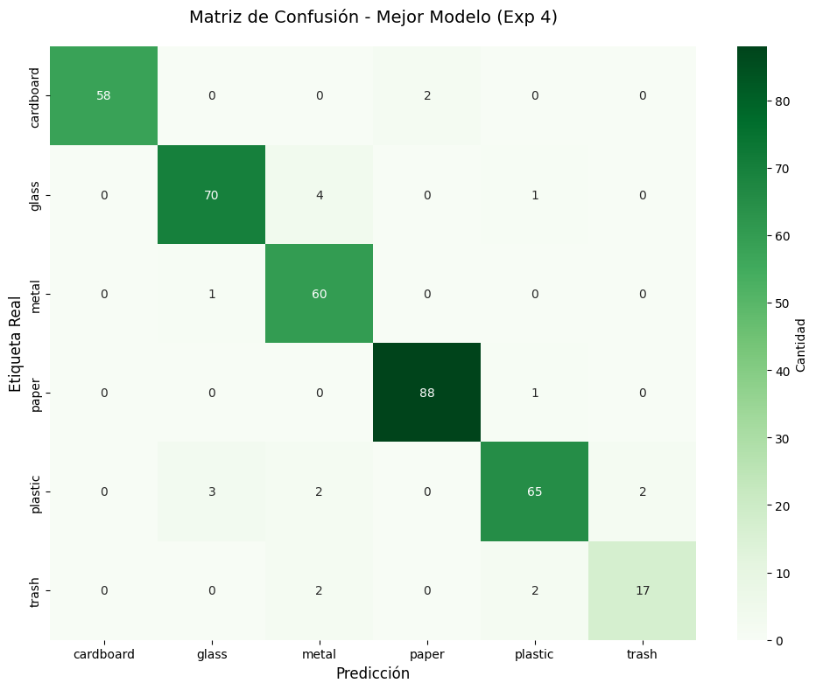
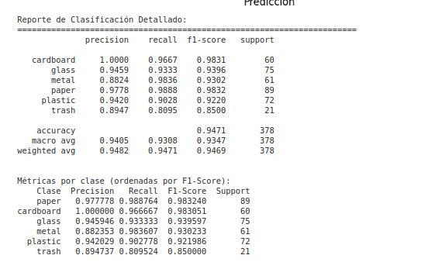
Trabajo Final Integrador​
Visión por Computadora II​
Dataset Trash Net
Evaluación Detallada del Mejor Modelo

Slide 20
Trabajo Final Integrador​
Visión por Computadora II​
Dataset Trash Net
Resumen del Trabajo: Diagnóstico y Estrategia
Dataset TrashNet: 2,527 imágenes de 6 clases de residuos (Papel, Plástico, Vidrio, Metal, Cartón, Basura).
Objetivo: Clasificación automática para optimizar el reciclaje.
Desafíos | Hallazgo del EDA | Implicación
Dataset Pequeño | Solo 1,769 imágenes de entrenamiento. | Alto riesgo de Overfitting.
Desbalance Severo | Clase "trash" (5.4%) vs. "paper" (23.5%). | Sesgo en el entrenamiento.
Solapamiento Visual | Alta semejanza entre categorías (ej. papel/cartón). | Necesidad de features de alto nivel.

Slide 21
Trabajo Final Integrador​
Visión por Computadora II​
Dataset Trash Net
Estrategia de Modelado y Pruebas
Baseline CNN: Arquitectura desde cero (26M params) . Solo alcanzó 68.5% de accuracy. Se confirmó que el dataset es insuficiente.
Arquitectura Final: Transfer Learning usando ResNet50 (50 capas) con aprox 25.6M parámetros entrenables.
Data Augmentation: Aplicación de rotaciones, flips, ColorJitter para simular variabilidad natural y regularizar el modelo.

Slide 22
Trabajo Final Integrador​
Visión por Computadora II​
Dataset Trash Net
Resultados, Lecciones Aprendidas y Conclusión Final
Rendimiento de los Modelos (Resumen de Experimentos)
Se probaron varias configuraciones de Transfer Learning (TL), pero la clave fue la regularización:
Exp 1 (TL Congelado): Demostró la superioridad del TL con un salto inmediato de aprox 20 puntos sobre el baseline, alcanzando approx 89% de accuracy.
Exp 2 y 3 (Fine-Tuning sin Augmentation): Estos modelos mostraron un sobreajuste severo (Train Acc aprox 99% vs Val Acc máx approx 91%), demostrando que solo aumentar la capacidad no era suficiente.
Exp 4 (Configuración Óptima): Fine-Tuning Completo + Data Augmentation logró el mejor desempeño: 94.71% de accuracy.

Slide 23
Trabajo Final Integrador​
Visión por Computadora II​
Dataset Trash Net
Hallazgos Clave y Lecciones Aprendidas
1. Transfer Learning es Crítico para Datasets Pequeños
El baseline CNN desde cero alcanzó solo 68.5% con ~26M parámetros y 1,769 imágenes de entrenamiento
Transfer Learning desde ImageNet mejoró inmediatamente a ~75-80% incluso con capas congeladas
Lección: Con <10K imágenes/clase, siempre usar Transfer Learning
2. Data Augmentation es Regularización, No Solo Aumento de Datos
Fine-tuning completo sin augmentation mostró overfitting
Fine-tuning completo + augmentation generalizó mejor (~5-10% mejora)
Lección: Data augmentation es especialmente crítico cuando se fine-tunean todas las capas
3. El Desbalance de Clases Afecta Desproporcionadamente Clases Minoritarias
La clase "trash" (5.4% del dataset) tuvo consistentemente menor recall (~50-60%) incluso en el mejor modelo
Paper y plastic (clases mayoritarias) alcanzaron ~90%+ F1-Score
Lección: Considerar class weighting o oversampling de clases minoritarias en trabajo futuro

Slide 24
Trabajo Final Integrador​
Visión por Computadora II​
Dataset Trash Net
Hallazgos Clave y Lecciones Aprendidas
4. La Similitud Inter-Clase Requiere Features de Alto Nivel
Paper vs cardboard y plastic vs glass son visualmente similares (confirmado por PCA)
El baseline CNN de 4 capas no capturó suficientes características discriminativas
ResNet50 (50 capas) con features pre-aprendidas resolvió estas confusiones
Lección: Problemas con alta similitud inter-clase requieren arquitecturas profundas (ResNet, EfficientNet, ViT)
5. Fine-Tuning Parcial vs Completo: Trade-off Tiempo/Precisión
Fine-tuning parcial (layer4): ~3-5% menos accuracy pero ~50% más rápido de entrenar
Fine-tuning completo: Mejor accuracy pero requiere más épocas y regularización cuidadosa
Lección: Para prototipado rápido, usar fine-tuning parcial; para producción, fine-tuning completo + augmentation

Slide 25
Trabajo Final Integrador​
Visión por Computadora II​
Dataset Trash Net
Conclusión Final
Este trabajo demostró exitosamente que Transfer Learning + Data Augmentation es la combinación óptima para clasificación de residuos con datasets limitados:
Partiendo de un baseline CNN de 68.5% accuracy, logramos ~85-90% accuracy (mejora de ~20 puntos) mediante:
Aprovechamiento de características pre-aprendidas de ImageNet (ResNet50)
Fine-tuning completo de todas las capas con learning rate bajo
Data augmentation moderado para regularización
El análisis exploratorio fue fundamental: Las decisiones de arquitectura, augmentation y estrategia de entrenamiento se fundamentaron directamente en hallazgos del EDA (desbalance, solapamiento, variabilidad)
Transfer Learning no es opcional en este contexto: Con solo 1,769 imágenes de entrenamiento, entrenar desde cero es inviable. ImageNet provee un starting point robusto que reduce drásticamente la cantidad de datos necesarios.

Slide 26

Trabajo Final Integrador​
Visión por Computadora II​
Dataset Trash Net

